Slide 1

UNIUBE - ADS
HEAR-OH!
Acessibilidade em Jogos Digitais através de Áudio Espacial
Alunos: Natã Rodrigues de Oliveira | Pedro Augusto Caixeta Fernandes
Orientador: Prof. Paulo Sérgio Caetano de Oliveira

Slide 2


ROTEIRO DA APRESENTAÇÃO
01. Contextualização
03. Execução Técnica
Introdução, Problema e Objetivos.
Metodologia, Ferramentas e Design.
02. Fundamentação
04. Resultados e Fechamento
Referencial Teórico e Conceitos.
Demonstração, Conclusão e Referências.

Slide 3

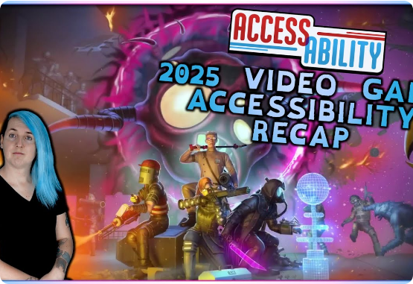

INTRODUÇÃO E CONTEXTUALIZAÇÃO
O mercado de jogos digitais é um dos setores que mais cresce no mundo, movimentando bilhões anualmente.
Entretanto, a priorização excessiva da jogabilidade visual cria uma barreira de exclusão para milhões de pessoas.
"O entretenimento deve ser universal, independente da capacidade sensorial do usuário."

Slide 4
O PROBLEMA DE PESQUISA
7,9M
Como democratizar o acesso?
A indústria foca em gráficos 4K e realismo visual, mas esquece que o áudio pode ser o motor principal da jogabilidade.
Brasileiros com deficiência visual severa (IBGE)
A pergunta central: Como criar um jogo que não dependa de estímulos visuais para ser divertido e entreter?

Slide 5




JUSTIFICATIVA E RELEVÂNCIA
Inclusão Social
Inovação Técnica
Permite que pessoas com deficiências visuais consumam entretenimento digital de forma autônoma.
Uso de Web Audio API para mapeamento cartesiano sonoro.

Slide 6

OBJETIVOS DO PROJETO
Objetivo Geral
Desenvolver uma aplicação web focada em acessibilidade, utilizando áudio espacial para navegação e interação.
Objetivos Específicos
Implementar motor de movimentação em matriz 10x10.
Criar tutorial auditivo (etapa de sintonização).
Validar o feedback tátil e sonoro em tempo real.

Slide 7
REFERENCIAL TEÓRICO: ACESSIBILIDADE
Design Inclusivo
Yanaze (2024) destaca que interfaces complexas e falta de personalização são barreiras críticas.
Andrade (2021) aponta a urgência de diretrizes que considerem as quatro dimensões da deficiência.

Slide 8


REFERENCIAL TEÓRICO: AUDIOGAMES
"O jogador com deficiência visual pode escolher o modo 'somente áudio', no qual o feedback garante uma experiência próxima à do vidente."
— Mapeamento Sistemático SBGames

Slide 9

GAMIFICAÇÃO
Eficácia
O uso de timbres positivos e negativos cria um ambiente desafiador e imersivo.

Slide 10
METODOLOGIA: ABORDAGEM ÁGIL
Planejamento
Engine
Design
Testes
Requisitos e Casos de Uso.
Motor de Áudio e Matriz.
Tailwind.
Validação de Usabilidade.

Slide 11
FERRAMENTAS E TECNOLOGIAS
React + Vite
Web Audio API
Performance e controle de estados reativos.
Motor principal para processamento sonoro 3D.
Tailwind CSS
Estilização responsiva e minimalista.

Slide 12
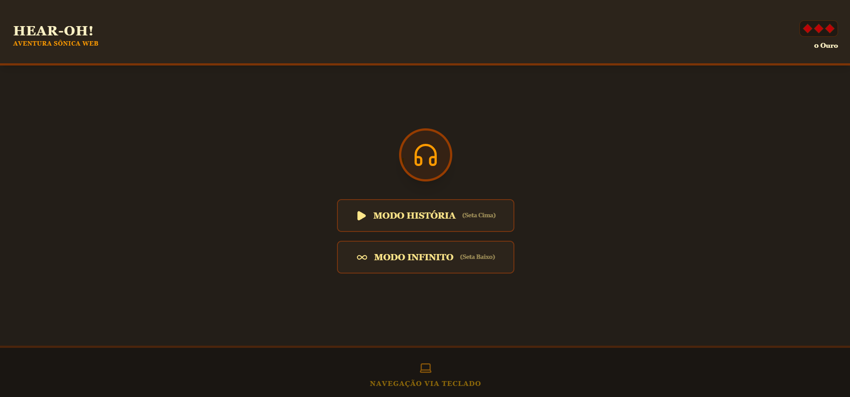
RESULTADOS: INTERFACE DE MENU
Contraste e Foco
Interface rústica e temática (RPG) com alto contraste para usuários com visão parcial.
•
Navegação via teclado (Setas).
•
Modos História e Infinito.

Slide 13
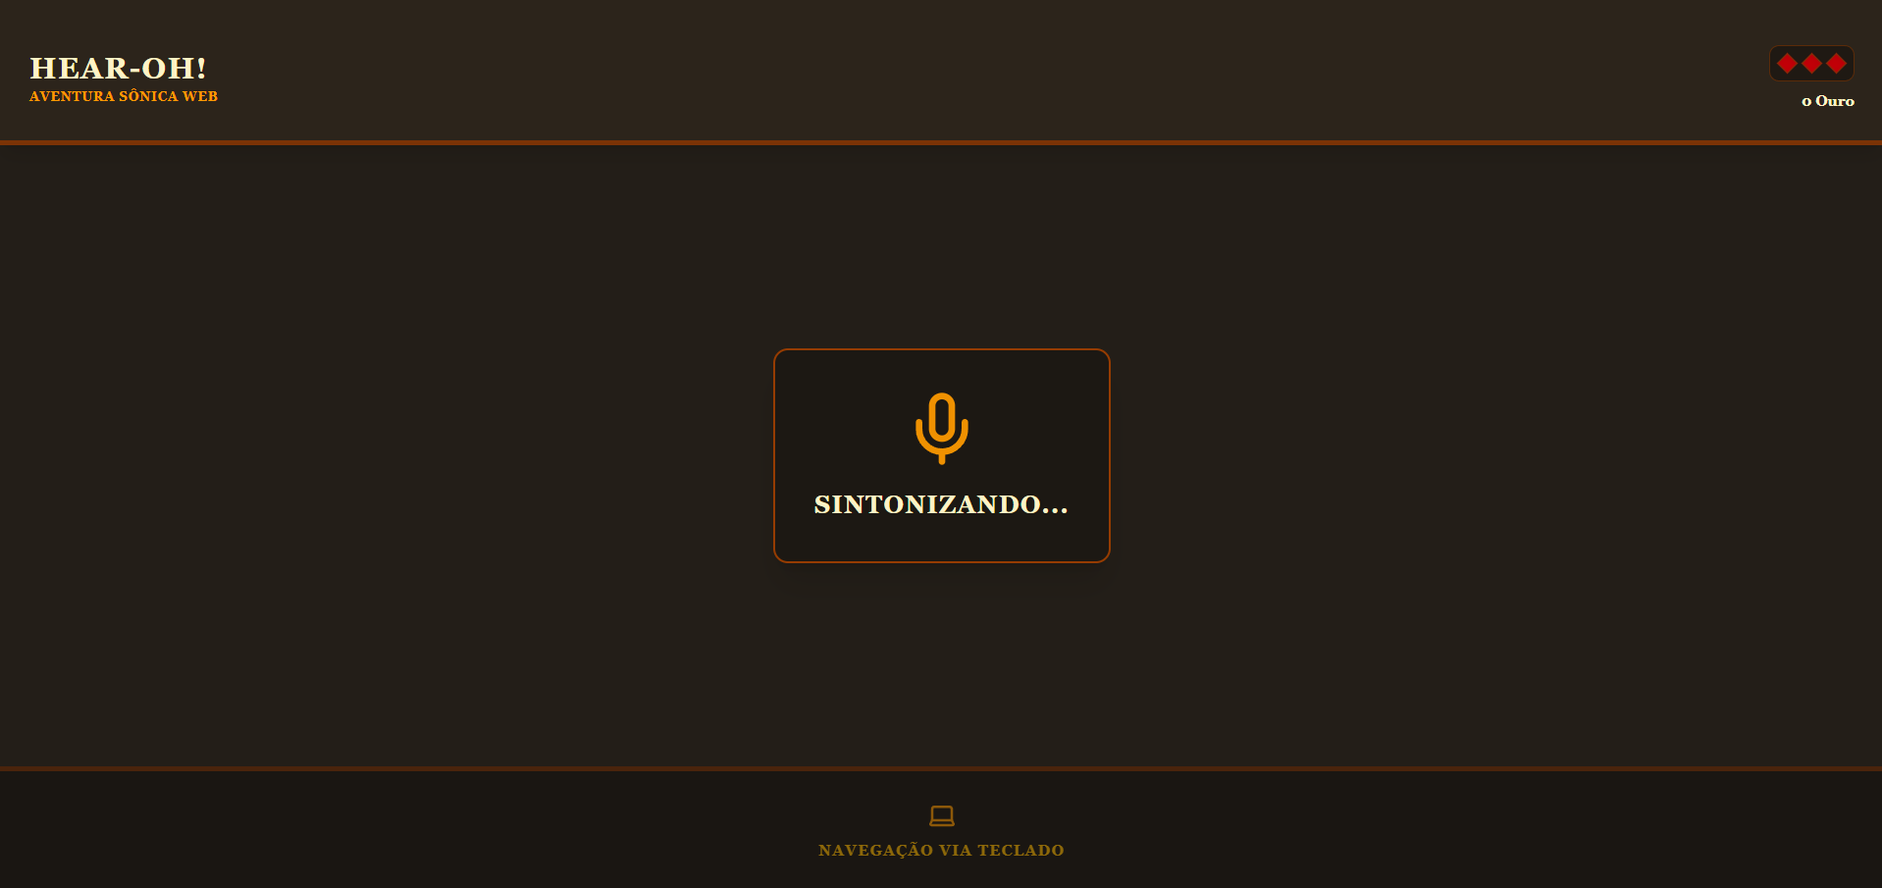
RESULTADOS: ETAPA DE CALIBRAÇÃO
Tutorial Auditivo
Fundamental para apresentar os estímulos sonoros antes da partida.
O usuário aprende a diferenciar o som do Troféu (Objetivo) e dos Cristais (Progresso) através de bipes espaciais.

Slide 14
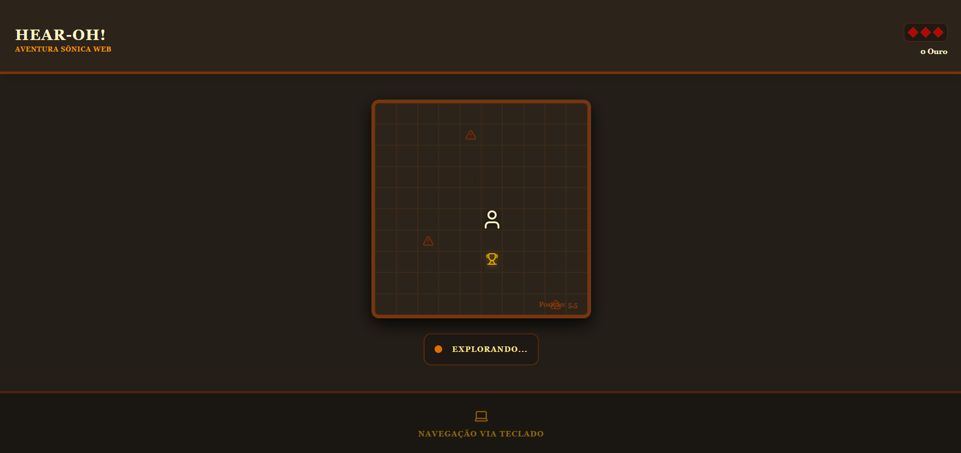
RESULTADOS: GAMEPLAY EM MATRIZ
Exploração Sonora
O jogador move-se por coordenadas (X, Y). A intensidade e direção do som mudam conforme o movimento.

Slide 15

CONCLUSÃO E CONSIDERAÇÕES
Objetivo Alcançado.
O Hear-Oh! provou ser uma solução viável para a inclusão digital através do som espacial, eliminando a dependência de elementos gráficos e proporcionando diversão autônoma.

Slide 16
REFERÊNCIAS PRINCIPAIS
Autor / Obra | Tema Central
ANDRADE, Luiz Henrique (2021) | Acessibilidade em Jogos: Um Mapeamento Sistemático.
CARVALHO, Murilo Ignácio (2022) | Acessibilidade em jogos digitais voltados a deficientes visuais: uma adaptação do jogo Pong.
YANAZE, Leandro Key (2024) | Acessibilidade em jogos digitais educacionais no contexto da educação básica.
Referências
https://agenciadenoticias.ibge.gov.br/agencia-noticias/2012-agencia-de-noticias/noticias/43463-censo-2022-brasil-tem-14-4-milhoes-de-pessoas-com-deficiencia

Slide 17

Dúvidas?
Obrigado pela Atenção!
Natã Rodrigues | Pedro Augusto
Análise e Desenvolvimento de Sistemas - 2026

Slide 18


IMAGE SOURCES
https://i.ytimg.com/vi/sO76gjNPD5E/maxresdefault.jpg
Source: access-ability.uk
https://images.splitshire.com/full/The-Neon-Sound-Wave-in-a-Cosmic-Landscape_gG2yl.png
Source: www.splitshire.com

